Slide 1
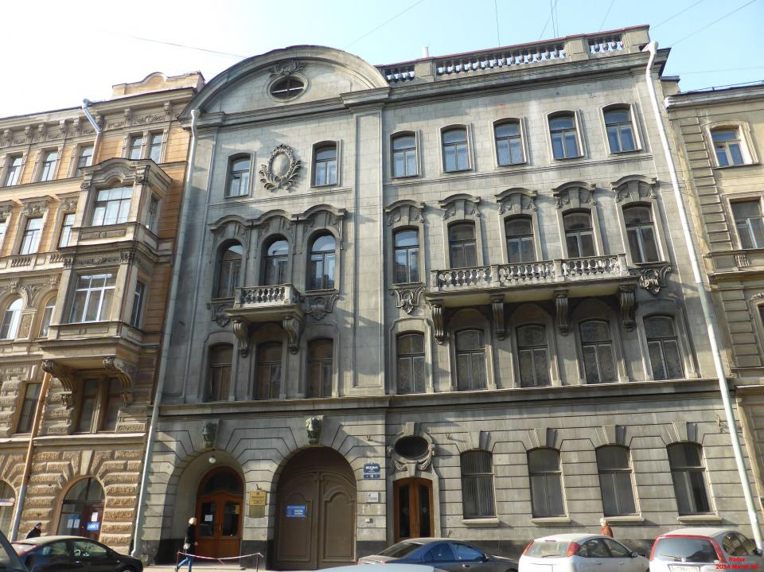


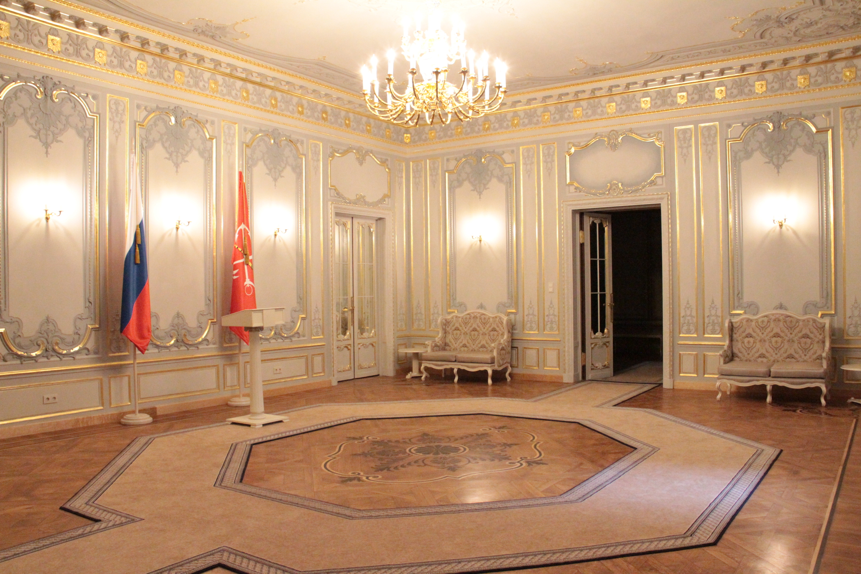
САНКТ-ПЕТЕРБУРГ
26 октября (понедельник) 2026
Санкт-Петербургский дом национальностей
ул. Моховая, д. 15

Slide 2
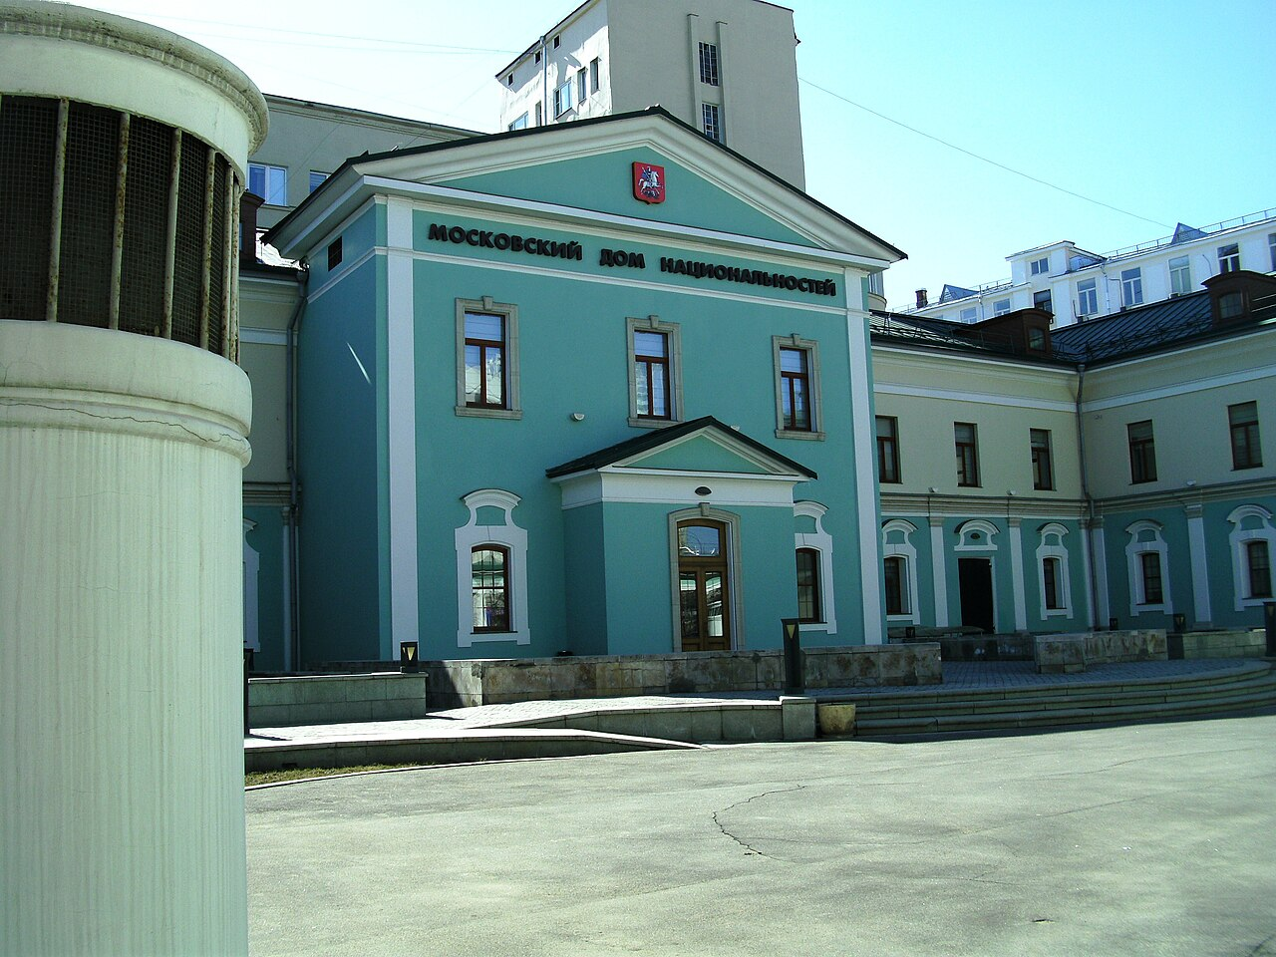
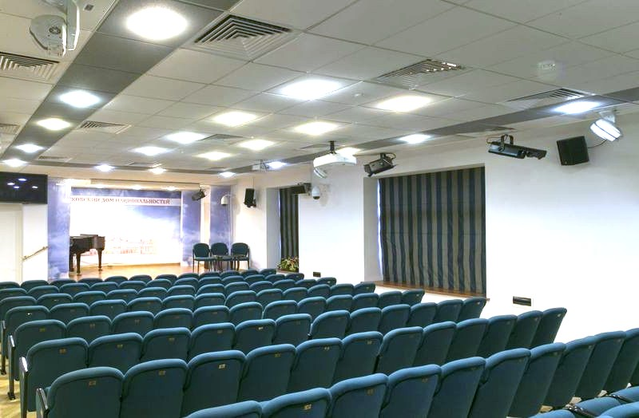
МОСКВА
9 ноября (понедельник) 2026
Московский дом национальностей
ул. Новая Басманная, д. 4, стр. 1

